Slide 1
Исполнение бюджета
К решению Собрания Представителей
БМР №87 от 29.04.2021 г.
с. Большое Село, 2021г.

Slide 2
Основные характеристики бюджета Большесельского района
584185 | 481621 | 374841
581812 | 481621 | 374841
2373 | 0 | 0

Slide 3
Динамика и структура дохода бюджета Большесельского района
Факт 2019 | Факт 2020 | План 2021 | Прогноз 2022 | Прогноз 2023
32477 | 31161 | 33332 | 34601 | 37019
3511 | 4346 | 2394 | 2209 | 2040
486026 | 548678 | 445895 | 338031 | 315203

Slide 4
Структура налоговых и неналоговых доходов районного бюджета в 2020 году

Slide 5
Мероприятия по повышению налоговых доходов районного бюджета

Slide 6
.
Бюджет Большесельского муниципального района по расходам формируется и исполняется по программам в соответствии с Бюджетным кодексом Российской Федерации
Муниципальная программа - увязанный по ресурсам, исполнителям и срокам осуществления комплекс мероприятий, направленный на достижение целей и наиболее эффективное решение задач социально-экономического развития Большесельского муниципального района.
Показатели | Отчет 2020 | План 2021 | План 2022 | План 2023
Программные расходы | 548958 | 448834 | 343633 | 331016
Непрограммные расходы | 32854 | 32787 | 28098 | 19586
Условно-утвержденные расходы |  |  | 3110 | 3660
ИТОГО | 581812 | 481621 | 374841 | 254262
Все муниципальные программы размещены на официальном сайте Администрации Большесельского муниципального района http://большесельский-район.рф/documents/605.html

Slide 7
Структура расходов районного бюджета в 2020 году в разрезе муниципальных программ
206100 | 37,5
11063 | 2
164078 | 29,9
1144 | 0,2
13433 | 2,5
113701 | 20,7
158 | 0,1
2143 | 0,4
33417 | 6,1
3720 | 0,6

Slide 8
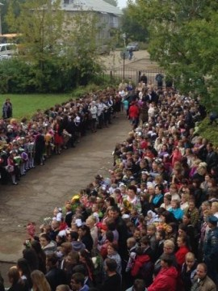
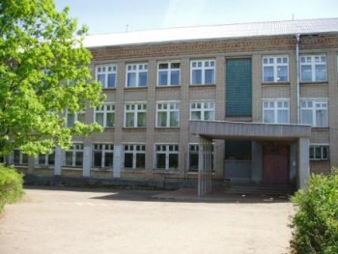
Муниципальная программа «Развитие образования и молодежная политика в Большесельском муниципальном районе»
Услуги по образованию
Дошкольное образование
58214 т. р.
Дополнительное образование
6533 т. р.
Общее образование
122848 т. р.
МТБ, управление и обеспечение бухгалтерского учета
5603 т. р.
Молодежная политика и патриотическое воспитание
2135 т. р.
Государственная поддержка детей-сирот и детей оставшихся без попечения родителей
10767 т. р.
Цели программы
- обеспечение высокого качества муниципального образования в соответствии с меняющимися запросами населения и перспективными задачами развития экономики района
- повышение эффективности реализации молодежной политики в интересах инновационного социально-ориентированного развития района
- создание и развитие условий эффективного функционирования на территории Большесельского муниципального района системы патриотического воспитания и допризывной подготовки граждан Российской Федерации
Задачи программы
- повышение доступности и качества предоставления дошкольного, общего образования, дополнительного образования детей
- развитие инфраструктуры сферы образования;
- развитие кадрового потенциала сферы образования
- координация деятельности субъектов патриотического воспитания Большесельского муниципального района
- координация деятельности субъектов патриотического воспитания Большесельского муниципального района
- совершенствование условий для развития и максимального использования потенциала и поддержки социально активной, талантливой молодежи в интересах социально-экономического развития БМР
- правовое воспитание несовершеннолетних

Slide 9
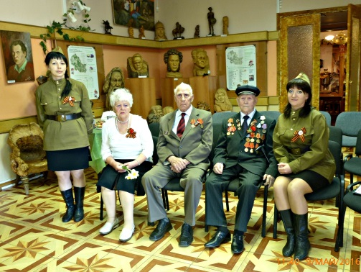
Муниципальная программа «Социальная поддержка населения Большесельского муниципального района»
Предоставление социальных услуг населению
66184 т. р.
Выплаты, пособия и компенсации населению
75541 т. р.
Поддержка деятельности общественных объединений района
351 т. р.
Региональный проект «Финансовая поддержка семей при рождении детей»
18342 т. р.
Социальная защита семей с детьми, инвалидов, ветеранов и граждан, оказавшихся в трудной жизненной ситуации
2238 т. р.
Целевая программа «Семья и дети Ярославии»
1421 т. р.
Цели программы
реализация государственных полномочий в сфере социальной поддержки, социальной защиты и социального обслуживания программы, установленных федеральным и региональным законодательством, реализация мер, направленных на повышение качества, адресности и доступности государственных услуг
улучшение качества жизни детей и семей с несовершеннолетними детьми, обеспечение функционирования системы отдыха и оздоровления в муниципальном округе, обеспечение отдыха и оздоровления в оздоровительных учреждениях ЯО
улучшение условий и охраны труда в целях снижения профессиональных рисков работников организаций, расположенных на территории Большесельского района
Задачи программы
исполнение публичных обязательств региона, в том числе по переданным полномочиям Российской Федерации по предоставлению выплат, пособий и компенсаций
предоставление социальных услуг населению Большесельского района на основе соблюдения стандартов и нормативов
социальная защита семей с детьми, инвалидов, ветеранов, граждан и детей, оказавшихся в трудной жизненной ситуации
реализация семейной политики и политики в интересах детей
проведение оздоровительной кампании детей и молодежи
обеспечение непрерывной подготовки работников по охране труда на основе современных технологий обучения
-информационное обеспечение и пропаганда охраны труда правовое воспитание несовершеннолетних

Slide 10
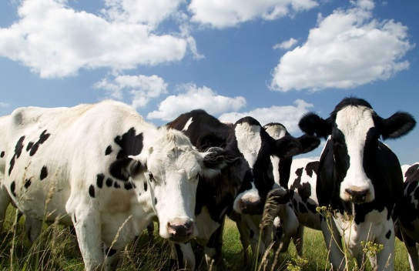
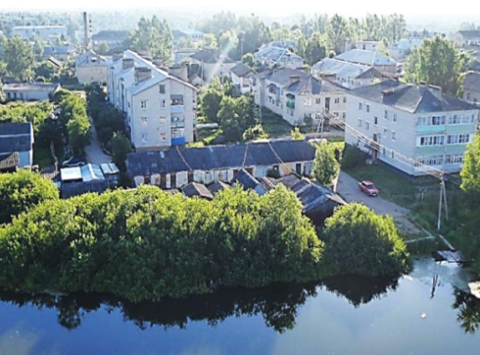
Муниципальная программа «Развитие сельского хозяйства в Большесельском муниципальном районе»
Обеспечение территориальной доступности товаров и услуг для сельского населения
156 т. р.
Развитие агропромышленного комплекса
2 т. р.
Цели программы
Развитие сельского хозяйства
Задачи программы
Поддержка потребительского рынка на территории Большесельского муниципального района
Развитие агропромышленного комплекса
Муниципальная программа «Обеспечение доступным и комфортным жильем населения Большесельского муниципального района»
Цели программы
Обеспечение доступным и комфортным жильем населения Большесельского муниципального района.
Задачи программы
Развитие градостроительной документации в Большесельском муниципальном районе
Развитие градостроительной документации
894 т. р.

Slide 11
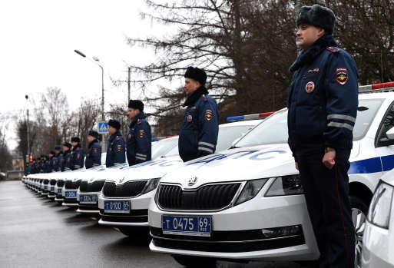
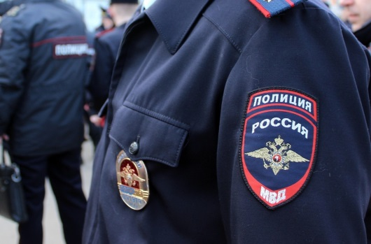
Муниципальная программа «Обеспечение общественного порядка и противодействие преступности на территории Большесельского муниципального района»
Обеспечение общественного порядка и противодействие преступности
33т. руб.
Цели программы
Совершенствование механизмов взаимодействия органов местного самоуправления, правоохранительных органов, организаций и общественных объединений по профилактике правонарушений, защите конституционных прав граждан, проживающих на территории Большесельского муниципального района
Задачи программы
Формирование безопасного поведения участников дорожного движения , в том числе предупреждение детского дорожно-транспортного травматизма
Развитие системы профилактики немедицинского потребления наркотиков
Развитие и обеспечение функционирования системы комплексного обеспечения общественного порядка и общественной безопасности, общей профилактики правонарушений
Муниципальная программа «Защита населения и территории Большесельского муниципального района от чрезвычайных ситуаций, обеспечение пожарной безопасности и безопасности людей на водных объектах»
Повышение уровня обеспечения безопасности жизнедеятельности населения
67 т. руб.
Совершенствование единой дежурно – диспетчерской службы
1598т. руб.
Совершенствование местной системы оповещения
478 т. р.
Цели программы
Повышение уровня обеспечения безопасности жизнедеятельности населения Большесельского муниципального района
Задачи программы
Обеспечение эффективного предупреждения и ликвидации чрезвычайных ситуаций природного и техногенного характера

Slide 12
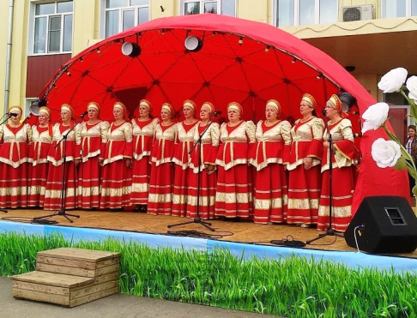
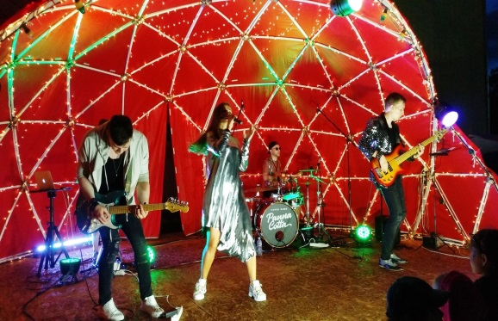
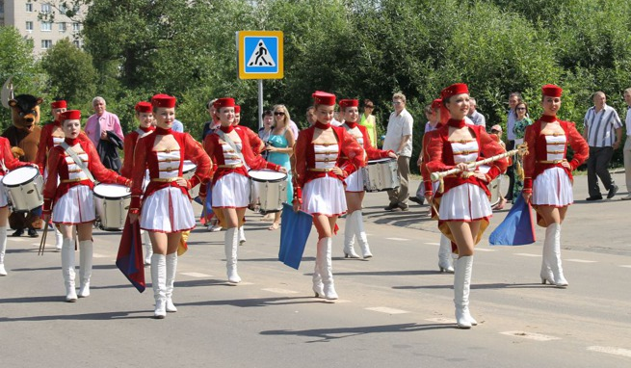
Муниципальная программа «Развитие культуры и туризма в Большесельском муниципальном районе»
Оказание муниципальных услуг (выполнение работ) муниципальными, автономными и бюджетными учреждениями культуры
28157 т. р.
Реализация мероприятий по обслуживанию учреждений культуры
3209 т. р.
Субсидия на иные цели муниципальным учреждениям культуры
2051 т. р.
Цели программы
Повышение качества и доступности услуг в сфере культуры, расширение возможностей для духовного развития населения Большесельского муниципального района
Создание условий для эффективного развития туризма и отдыха на территории Большесельского муниципального района, повышение уровня конкурентоспособности туристического продукта
Задачи программы
Поддержка доступа граждан к информационно-библиотечным ресурсам
Предоставление муниципальных услуг (выполнение работ) в области образования в сфере культуры
Административно хозяйственное обслуживание учреждений культуры
Создание условий для организации досуга и обеспечения жителей услугами организаций культуры
Развитие туризма и отдыха на территории Большесельского муниципального района

Slide 13
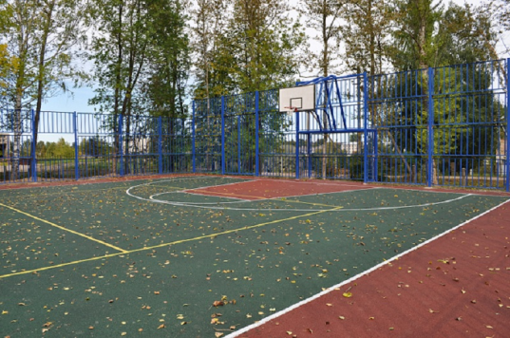
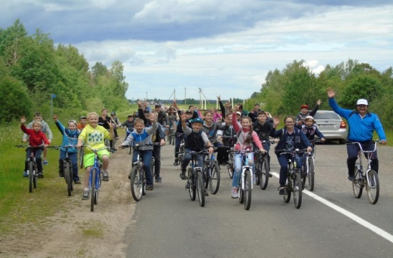
Муниципальная программа «Развитие физической культуры и спорта в Большесельском муниципальном районе»
Мероприятия в области культуры и спорта
721 т. руб.
Цели программы
Обеспечение доступности занятий физической культурой и спортом, привлечение различных категорий граждан к занятиям физической культурой, спортом, укрепление материально-технической базы для занятий физической культурой и спортом.
Задачи программы
Развитие спортивной инфраструктуры района для проведения массовых физкультурно-спортивных мероприятий. Укрепление материально-технической базы спортивных сооружений.
Обеспечение деятельности в сфере массовой физической культуры и спорта
В результате реализации программы планируется увеличить долю жителей, занимающихся физической культурой и спортом, полностью удовлетворить потребности населения в условиях для занятий физической культурой и спортом.

Slide 14
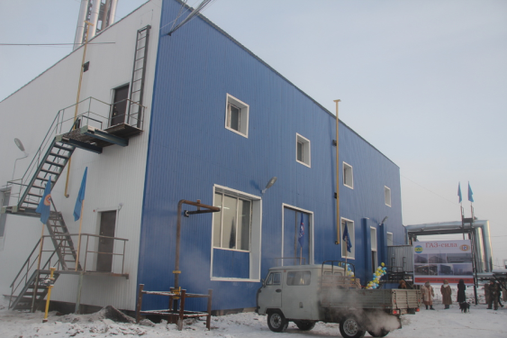
Муниципальная программа «Обеспечение качественными коммунальными услугами населения Большесельского муниципального района»
Поддержка предприятий коммунального комплекса
1531 т. р.
Развитие водоснабжения и водоотведения и очистки сточных вод
103565 т. р.
Комплексная программа модернизации и реформирования ЖКХ
8605 т. р.
Цели программы
Обеспечение потребителей Большесельского муниципального района качественными коммунальными услугами при надежной и эффективной работе коммунальной инфраструктуры района
Развитие газификации Большесельского муниципального района для повышения уровня обеспеченности (газификации) природным газом населения района.
Задачи программы
Обеспечение бесперебойного предоставления коммунальных услуг потребителям Большесельского МР
Модернизация объектов теплоснабжения с вводом их в эксплуатацию (строительство котельных)
Газификация населенных пунктов Большесельского района (строительство межпоселковых газопроводов и распределительных сетей с вводом их в эксплуатацию)
Повышение качества водоснабжения , в результате строительства и модернизации централизованных систем водоснабжения , а также строительства шахтных колодцев

Slide 15
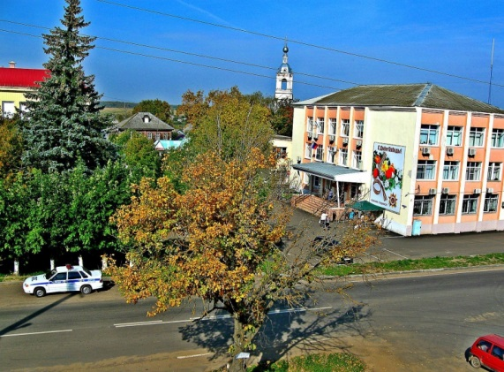
Муниципальная программа «Развитие системы муниципального управления на территории Большесельского муниципального района»
Развитие муниципальной службы
50 т. р.
Повышение эффективности управления и распоряжения муниципальной собственностью
712 т. р.
Развитие архивного дела
398 т. р.
Обеспечение функционирования органов местного самоуправления Администрации БМР
9903 т. р.
Цели программы
Повышение уровня удовлетворенности населения Большесельского муниципального района качеством взаимодействия с органами местного самоуправления
Повышение эффективности муниципального управления
Задачи программы
Повышение профессионализма и компетентности муниципальных служащих
Оптимизация структуры муниципальной собственности Большесельского муниципального района Ярославской области
Обеспечение сохранности документов,хранящихся в МУ "Архив Большесельского МР"
Организация транспортного и хозяйственного обслуживания органов местного самоуправления администрации Большесельского муниципального района

Slide 16
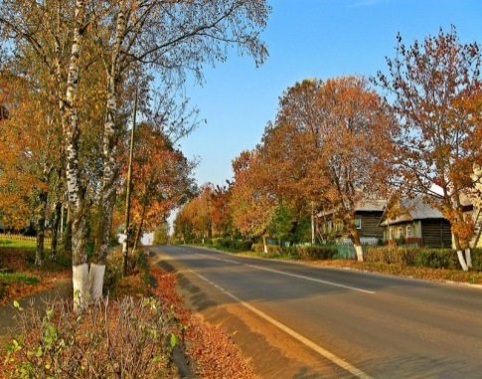
Муниципальная программа «Информационное общество в Большесельском муниципальном районе»
Поддержка СМИ в Большесельском районе
1972 т. р.
Цели программы
Информирование населения Большесельского муниципального района о деятельности органов местного самоуправления, органов исполнительной и законодательной власти Ярославской области
Задачи программы
Издательская деятельность
Муниципальная программа «Развитие дорожного хозяйства и транспорта в Большесельском муниципальном районе»
Развитие сети автомобильных дорог
9992 т. р.
Поддержка автомобильного, пассажирского транспорта общего пользования на территории Большесельского муниципального района
3441 т. р.
Цели программы
Повышение эффективности дорожной деятельности в отношении автомобильных дорог местного значения, дворовых территорий многоквартирных домов, проездов к дворовым территориям, обеспечение безопасности дорожного движения и повышения качества транспортного обслуживания населения
Задачи программы
Обеспечение сохранности существующей сети автомобильных дорог местного значения в соответствии с нормативными требованиями
Ремонт автомобильных дорог общего пользования местного значения муниципального района
Капитальный ремонт и ремонт дворовых территорий многоквартирных домов, проездов к дворовым территориям многоквартирных домов населенных пунктов

Slide 17
Муниципальная программа «Создание условий для эффективного управления муниципальными финансами в Большесельском муниципальном районе»
Управление муниципальными финансами
1144 т. р.
Цели программы
Обеспечение равных условий для устойчивого исполнения расходных обязательств муниципальных образований района и повышения качества управления муниципальными финансами
Задачи программы
Выравнивание бюджетной обеспеченности сельских поселений
Казначейское исполнение бюджета
Реализация отдельных мероприятий в сфере управления муниципальными финансами

Slide 18
Финансовая помощь муниципальному району из областного и федерального бюджета
106985 | 123245 | 70162 | 26069
125018 | 34651 | 10193 | 10193
306422 | 287999 | 257676 | 278941
10253

Slide 19
Обратная связь
Презентация подготовлена Финансовым управлением администрации Большесельского муниципального района.
Свои вопросы и предложения Вы можете направить в финансовое управление администрации Большесельского МР
тел. (руководитель) - +7(48542)2-93-11; (исполнители) +7(48542)2-93-39
адрес: 152360, Ярославская область, Большесельский район, с. Большое Село, пл. Советская, д. 9
e-mail: finbselo@mail.ru

